Slide 1
第8章 GUI编程初步

Slide 2
学习导言
开发具有良好的GUI（Graphics User Interface：图形用户界面）的软件无疑是程序员的追求目标。在Java语言中提供了大量的类来实现界面设计。可以实现图形界面主要有AWT工具集和Swing工具集。
本章将详细介绍Swing工具集常用的GUI组件、设置观感效果、以及AWT的布局管理等内容。

Slide 3
课程结构
8.1 GUI编程概述
8.2 Swing的常用组件
8.3 布局管理器
8.4 观感效果

Slide 4

8.1 GUI编程概述
1. Java的基础类
  Java基础类（Java Foundation Classes）是构建图形用户界面的图形框架。
  Java基础类是由如下的类库构成：
    （1）抽象窗口工具集：AWT；
    （2）Swing组件；
    （3）支持剪贴板的数据传送；
    （4）Java2D，高级图形图象处理；
    （5）服务残疾人的辅助应用接口。

Slide 5
8.1 GUI编程概述
2. AWT 概述
  AWT是Abstract Window Toolkit的缩写，称为抽象窗口工具集，是Java基础类中一份子。AWT提供了构建用户界面组件，例如菜单、按钮、文本框、对话框、复选框等，可以根据图形界面组件的输入实现事件处理。
  AWT允许绘制图形、处理图像、控制用户界面的布局、字体显示以及提供利用本地剪贴板实现数据传送类等辅助性质的类。

Slide 6
8.1 GUI编程概述
3. Swing 概述
  Swing是Java基础类中的一部分，定义了具有可插入观感（Look-and-Feel）的组件。Swing是纯Java语言实现的，基于JDK1.1“轻量级”用户界面框架，并不依赖本地的工作平台。
  Swing具有和AWT同性质的组件，如按钮等。从命名的角度看，Swing组件都第一个字母标有一个”J”，比如AWT按钮组件命名为Button，而Swing的按钮组件命名为JButton. Swing还定义了其他具体应用的组件，如树组件、表组件、拾取列表组件等 .

Slide 7
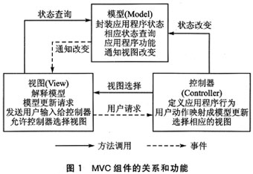
8.1 GUI编程概述
  Swing组件采用了一种MVC的设计范式，即“模型-视图-控制”（Model-View-Controller），其中模型用来保存内容，视图用来显示内容，控制器用来控制用户输入。

Slide 8
8.1 GUI编程概述
4.Swing组件和AWT组件的比较
  与AWT组件比较，最大区别在于Swing组件是由纯Java代码构成，没有任何本地代码。由于这一特性，使得Swing组件具有比AWT更多的优势，具体体现在以下几个方面：
  Swing的标签和按钮组件可以显示文本和图片，而不是象AWT的同性质组件一样只可以显示文本；
  Swing可以实现用户定义组件的外观，而AWT组件的外观取决于本地的操作系统；
  Swing具有良好的扩展性，用户可以扩展已有组件，定义新组件，AWT的扩展性差。

Slide 9
8.1 GUI编程概述
1. JFrame组件
  JFrame组件定义的是框架窗口。框架窗口是一种顶层窗口，不能包含在其他窗口的窗口。这种窗口与用JWindow组件定义的窗口有明显不同，框架窗口是指具有标题栏、边界的窗口，而用JWindow组件创建的窗口是无标题和边界的窗口。在JFrame组件的窗口的标题栏上，具有可以控制标题窗口大小的图标。通常用JFrame创建的框架窗口容纳其他组件，如按钮、标签、文本框等。

Slide 10
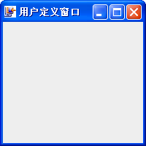
8.2 Swing的常用组件
(1)JFrame的创建
JFrame()：创建一个空的框架窗口。
JFrame(String title)：创建一个标题为title的窗口。
(2)JFrame的常用方法
  JFrame的常用方法见表8-2。
  例8.1 JFrame的示例。程序清单见JFrameExample .java，运行结果见图8-2．
图8-2

Slide 11
8.2 Swing的常用组件
2.标签（JLabel）
  标签组件是用于显示文本信息、或图标、或二者兼而有之。JLabel组件不会对用户的输入发生反应，即，对JLabel组件不能编辑。标签组件可以将显示内容垂直或水平显示，通常默认文本信息的显示状态为水平。而图标的显示状态为垂直。标签组件一般起到提示作用。

Slide 12
8.2 Swing的常用组件
(1)JLabel组件的创建
  JLabel()：创建空标签，无文本无图标。
  JLabel(Icon image)：创建一个具有图标image的标签实例。
  JLabel(String text)：创建一个具有文本信息text的标签实例。
  JLabel(String text,int horizontalAlignment)：创建一个具有特定字符信息text和对齐方式horizontalAlignment的标签实例。其中，对齐方式是在SwingContants.LEFT（左对齐）、SwingContants.CENTER（居中对齐）、SwingContants.RIGHT（右对齐）、SwingConstants.LEADING（向上对齐）和SwingConstants.TRAILING（向下对齐）。
  JLabel(String text,Icon image,int horizontalAlignment )：创建具有文本text和图标image信息的标签实例，并且具有特定的对齐方式horizontalAlignment。

Slide 13
8.2 Swing的常用组件
(2)JLabel的常用方法
  JLabel的常用方法见表8-3。
表8-3 JLabel的主要方法
方 法 | 功 能
void setText(String) | 设置显示内容
String getText() | 获取显示内容
void setIcon(Icon icon) | 设置显示的图标
Icon getIcon() | 获取显示的图标
void setHorizontalAlignment (int) | 设置沿x轴方向的对齐方式
int getHorizontalAlignment () | 获取沿x轴方向的对齐方式

Slide 14
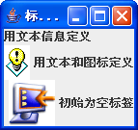
8.2 Swing的常用组件
  例8.2 JLabel创建的示例。程序清单见程序JLabelExample .java，运行结果见图8-3．
图8-3

Slide 15
8.2 Swing的常用组件
3.文本框（JTextField和JPasswordField）
  JTextField组件用于创建文本框。文本框是用来接受用的单行文本信息输入的区域。通常文本框用于接受用户信息或其他文本信息的输入。当用户输入文本信息后，如果为JTextField对象添加事件处理，按回车键会激发一定的动作。
  (1)JTextField的创建
    JTextField的构造方法常见有如下几种：
    JTextField()：创建一个空文本框。
    JTextField(String text)：创建一个具有初始文本信息text的文本框。
    JTextField(String text,int columns)：创建一个具有初始文本信息text以及指定列数的文本框。
  (2)JTextField的常用方法
      JTextField的常用方法见表8-4。

Slide 16
8.2 Swing的常用组件
表8-4 JTextField的主要方法
方 法 | 功 能
void setText(String) | 设置显示内容
String getText() | 获取显示内容
void setFont(Font) | 设置显示文本的字体
void setHorizontalAlignment (int) | 设置沿x轴方向的对齐方式
int getHorizontalAlignment () | 获取沿x轴方向的对齐方式
void setColumns(int) | 设置列数
int getColumns() | 获取列数
Dimension getPreferredSize() | 获取此文本框所需的首选大小尺寸

Slide 17
8.2 Swing的常用组件
  JPasswordField是JTextField的子类，是一种特殊的文本框，也是用来接受单行文本信息的输入的区域，但会用回显字符串代替输入的文本信息。因此，JPasswordField组件也称为密码文本框。JPasswordField的默认的回显字符是“*”，用户可以自行设置回显字符。
  (3)JPasswordField的创建
    JPasswordField的构造方法有如下几种：
    JPasswordField()：创建一个空的密码文本框。
    JPasswordField(String text)：创建一个指定初始文本信息的密码文本框。
    JPasswordField(String text,int columns)：创建一个指定文本和列数的密码文本框。
    JPasswordField(int columns)：创建一个指定列数的密码文本框。

Slide 18

8.2 Swing的常用组件
  (4)JPasswordField的常用方法
  JPasswordField是JTextField的子类，所以JPasswordField也具有和JTextField类似名称和功能的方法，因此，该组件也具有表8-4的方法。此外，它还具有自己的独特方法，具体见表8-5。
表8-5 JPasswordField的主要方法
方 法 | 功 能
boolean echoCharIsSet() | 获取设置回显字符的状态
void setEchoChar(char) | 设置回显字符
char getEchoChar() | 获取回显字符
char[] getPassword() | 获取组件的文本
  例8.3 JTextField和JPasswordField的示例。程序清单见程序JTextFieldExample.java，运行结果见图8-4．
图8-4

Slide 19
8.2 Swing的常用组件

Slide 20
8.2 Swing的常用组件
5.文本区（JTextArea）
  JTextArea组件是文本区组件。它与JTextField一样能接受文本信息的输入和显示。但是与JTextField组件不同的是，JTextArea对象可以多行输入与显示，突破了JTextField的单行的限制。但是，如果文本信息的行数超过文本区限定的行数，超出的文本信息不能显示。为了解决这个问题，可以借助JScrollPane滚动窗格组件。将文本区放置到滚动窗格中，就可以实现超出文本信息的滚动输出。

Slide 21
8.2 Swing的常用组件
  (1)JTextArea的创建
    JTextArea的构造方法有如下几种：
    JTextArea()：创建一个空文本区。
    JTextArea(int rows,int columns)：创建一个指定行数和列数的文本区。
    JTextArea(String text)：创建一个具有初始显示内容的文本区。
    JTextArea(String text,int rows,int columns)：创建一个指定行数和列数具有初始文本信息的文本区。
  (2)JTextArea的常用方法
    JTextArea的常用方法见表8-6。

Slide 22
8.2 Swing的常用组件
表8-6 JTextArea的主要方法
方 法 | 功 能
void setColumns(int) | 设置列数
int getColumns() | 获取列数
void setRows(int) | 设置行数
int getRows() | 获取行数
void setFont(Font) | 设置字体
void insert(String,int) | 将指定文本插入到指定位置
void append(String) | 尾部添加文本信息
int getLineCount() | 获取文本区包含的行数
void setEditable(boolean) | 设置可写状态
boolean isEditable() | 获取可写状态

Slide 23
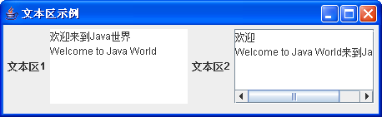

8.2 Swing的常用组件
  例8.4 JTextArea的示例。程序清单见程序JTextAreaExample .java，运行结果见图8-5.
图8-5

Slide 24
8.2 Swing的常用组件
6.按钮（JButton）
  JButton是用来创建命令按钮。JButton对象具有这样的功能：当用户按下命令按钮，会激发一定的动作。JButton创建的按钮可以具有图标和文本信息的内容，通过它们可以有效地提示及帮助用户操作。
  (1) JButton的创建
    JButton常用的构造方法有如下几种：
    JButton()：创建一个空按钮。
    JButton(String text)：创建一个具有文本提示的按钮。
    JButton(Icon icon)：创建一个具有图标提示的按钮。
    JButton(String text,Icon icon)：创建一个具有文本和图标的按钮。
  (2) JButton的常用方法
    JButton的常用方法见表8-7。

Slide 25




8.2 Swing的常用组件
表8-7 JButton的主要方法
  例8.5 JButton的示例。程序清单见程序JButtonExample .java，运行结果见图8-6,8-7,8-8.
方 法 | 功 能
void setText(String) | 设置文本
String getText() | 获取文本
void setPressedIcon(Icon) | 设置按下的图标
Icon getPressedIcon() | 获取按下的图标
void setRolloverIcon(Icon) | 设置翻滚图标
Icon getRolloverIcon() | 获取翻滚图标
void setMnemonic(int) | 设置快捷键
int getMnemonic() | 获取快捷键
void setHorizontalAlignment (int) | 设置沿x轴方向的对齐方式
int getHorizontalAlignment () | 获取沿x轴方向的对齐方式
图8-6
图8-7
图8-8

Slide 26
8.2 Swing的常用组件
7.复选框和单选框（JCheckBox和JRadioButton）
  JCheckBox组件可以用来创建具有文本和图标的复选框。这种复选框具有来“选中”或“取消选中”状态，可以通过用户的选择来实现。通常，用多个复选框作为一组来表示多种组合条件，用户可以同时选择多个复选框。
  JRadioButton组件可以用来创建具有文本和图标的单选按钮，和JCheckBox组件一样，可以表示“选中”或“取消选中”状态。可以定义一个或多个单选按钮添加到一个ButtonGroup按钮组作为整体处理，只不过在任何情况下，只有一个单选按钮能处于“选中”状态，其他单选按钮处于“非选中”状态中。一般，定义多个单选按钮来表示多个条件选择一种的情况。

Slide 27
8.2 Swing的常用组件
  (1)JCheckBox的创建
    JCheckBox的构造方法有如下几种：
    JCheckBox()：创建一个无文本图标的未选的复选框。
    JCheckBox(Icon icon)：创建一个指定图标未选的复选框。
    JCheckBox(Icon icon, boolean selected)：创建一个指定图标指定状态的复选框。
    JCheckBox(String text)：创建一个指定文本信息的复选框。
    JCheckBox(String text,boolean selected)：创建一个指定文本信息指定状态的复选框。
    JCheckBox(String text,Icon icon)：创建一个指定文本指定图标的复选框。
    JCheckBox(String text,Icon icon,boolean selected)：创建一个指定文本图标以及指定状态的复选框。

Slide 28
8.2 Swing的常用组件
  (2)JCheckBox的常用方法
    JCheckBox的常用方法见表8-8。
表8-8 JCheckBox的主要方法
方 法 | 功 能
void setText(String) | 设置文本
String getText() | 获取文本
void setIcon(Icon) | 设置图标
Icon getIcon() | 获取图标
void setSelected(boolean) | 设置选择状态
boolean getSelected() | 获取选择状态
void setSelectedIcon(Icon) | 设置选中的图标
Icon getSelectedIcon() | 获取选中的图标

Slide 29
8.2 Swing的常用组件
  (3) JRadioButton的创建
    JRadioButton的构造方法有如下几种：
    JRadioButton()：创建一个初始未选择无文本无图标的单选按钮。
    JRadioButton(Icon icon)：创建一个指定图标的单选按钮。
    JRadioButton(Icon icon, boolean selected)：创建一个指定图标指定选择状态的单选按钮。
    JRadioButton(String text)：创建一个指定文本未选的单选按钮。
    JRadioButton(String text,boolean selected)：创建一个指定文本指定选择状态的单选按钮。
    JRadioButton(String text,Icon icon)：创建一个指定文本指定图标的单选按钮。
    JRadioButton(String text,Icon icon,boolean selected)：创建一个指定文本指定图标和选择状态的单选按钮

Slide 30
8.2 Swing的常用组件
  (4) JRadioButton的常用方法
  JRadioButton的常用方法见表8-9。
表8-9 JRadioButton的主要方法
方 法 | 功 能
void setText(String) | 设置文本
String getText() | 获取文本
void setIcon(Icon) | 设置图标
Icon getIcon() | 获取图标
void setSelected(boolean) | 设置选择状态
boolean getSelected() | 获取选择状态
void setSelectedIcon(Icon) | 设置选中的图标
Icon getSelectedIcon() | 获取选中的图标

Slide 31
8.2 Swing的常用组件
  例8.6 JCheckBox和JRadioButton的示例。程序清单见程序JCheckBoxJRadioButtonExample .java，运行结果见图8-9.
图8-9

Slide 32
8.2 Swing的常用组件
8.组合框（JComboBox）
  JComboBox组件用来创建组合框对象。一般，根据组合框是否可编辑的状态，可以将组合框分成两种常见的外观。可编辑状态外观是视为文本框和下拉列表的组合，不可编辑状态的外观可视为按钮和下拉列表的组合。在按钮或文本框的右边有一个带有三角符号的下拉按钮。用户可以点击该下拉按钮，可以出现一个内容列表。这也是组合框的得名。组合框通常用于从列表的“多个项目中选择一个”的操作。

Slide 33
8.2 Swing的常用组件
  (1) JComboBox的创建
    JComboBox的构造方法有如下几种：
    JComboBox()：创建一个默认模型的组合框。
    JComboBox(ComboBoxModel aModel)：创建一个指定模型的组合框。
    JComboBox(Object[] items)：创建一个具有数组定义列表内容的组合框。
  (2)JComboBox的常用方法
    JComboBox的常用方法见表8-10。

Slide 34
8.2 Swing的常用组件
表8-10 JComboBox的主要方法
方 法 | 功 能
void addItemt(Object[]) | 添加项目
void removeItem(Object) | 移除项目
Object getItemAt(int) | 获取指定索引的项目
void setMaximumRowCount() | 设置最大的显示行数
int getMaximumRowCount() | 获取最大的显示行数
void setSelectedItem(Object) | 设置选中的项目
void setSelectedIndex(int) | 设置选中索引号的项目
boolean isEditable() | 获取编辑状态
void setEditable(boolean) | 设置编辑状态
void showPopup() | 显示弹出的窗口

Slide 35

8.2 Swing的常用组件
  例8.7 JComboBox的示例。程序清单见程序JComboBoxExample .java，运行结果见图8-10.
图8-10

Slide 36
8.2 Swing的常用组件
8.列表（JList）
  JList组件用于定义列表，允许用户选择一个或多个项目。与JTextArea类似，JList本身不支持滚动功能，如果要显示超出显示范围的项目，可以将JList对象放置到滚动窗格JScrollPane 对象中，便可以为列表对象实现滚动操作。

Slide 37
8.2 Swing的常用组件
  (1)JList的创建
    JList的构造方法如下：
    JList()：创建一个空模型的列表
    JList(ListModel dataModel)：创建一个指定模型的列表。
    JList(Object[] listdatas)：创建一个具有数组指定项目内容的列表。
  (2)JList的常用方法
    JList的常用方法见表8-11。

Slide 38
8.2 Swing的常用组件
表8-11 JList的主要方法
方 法 | 功 能
int getFirstVisibleIndex() | 获取第一个可见单元的索引
void setFirstVisibleIndex(int) | 设置第一个可见单元的索引
int getLastVisibleIndex() | 获取最后一个可见单元的索引
void setLastVisibleIndex(int) | 设置最后一个可见单元的索引
int getSelectedIndex() | 获取第一个已选的索引
void setSelectedIndex(int) | 设置第一个已选的索引
Object getSelectedValue() | 获取第一个已选的对象
void setSelectedValue(Object) | 设置第一个已选的对象
Object[] getSelectedValues() | 获取已选的所有对象
Color getSelectionBackground() | 获取选中项目的背景色
void setSelectionBackground() | 设置选中项目的背景色
Color getSelectionForeground() | 获取选中项目的前景色
void setSelectionForeground() | 设置选中项目的前景色
int getVisibleRowCount() | 获取首选可见行数
void setVisibleRowCount() | 设置首选可见行数
void setListData(Object[]) | 设置列表项目
void setListData(Vector<?>) | 设置列表项目

Slide 39
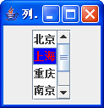
8.2 Swing的常用组件
  例8.8 JList的示例。程序清单见程序JListExample .java，运行结果见图8-11.
图8-11

Slide 40
8.2 Swing的常用组件
9.面板（JPanel）
  JPanel组件定义的面板实际上是一种容器组件，用来容纳各种其他轻量级的组件。此外，用户还可以用这种面板容器绘制图形。
  (1)JPanel的构造方法如下所示：
    JPanel()：创建具有双缓冲和流布局(FlowLayout)的面板。
    JPanel(LayoutManager layout)：创建具有指定布局管理器的面板。

Slide 41
8.2 Swing的常用组件
  (2) JPanel的常用方法
    JPanel的常用方法见表8-12。
表8-12 JPanel的主要方法
方 法 | 功 能
void add(Component) | 添加组件
void add(Component,int) | 添加组件至索引指定位置
void add(Component,Object) | 按照指定布局限制添加组件
void add(Component,Object,int) | 按照指定布局管理限制添加组件至指定位置
void remove(Component) | 移除组件
void remove(int) | 移除指定位置的组件
void removeAll() | 移除所有组件
void paintComponent(Graphics) | 绘制组件
void repaint() | 重新绘制
void setPreferredSize(Dimension) | 设置最佳尺寸
Dimension getPreferredSize() | 获取最佳尺寸

Slide 42
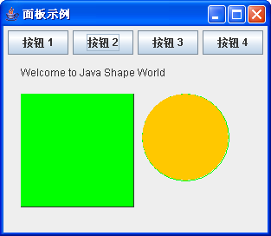
8.2 Swing的常用组件
  例8.9 JPanel的示例。程序清单见程序JPanelExample .java，运行结果见图8-12.
图8-12

Slide 43
8.2 Swing的常用组件
10.菜单制作
  许多软件都提供菜单方便用户操作。Java语言也提供了对菜单的支持。在Java语言中，菜单组件是特殊的组件群，菜单并不依托其他容器组件存在，菜单依赖于菜单条而存在。但是，菜单条必须放置到容器组件中才能显示。通常容器组件具有方法setJMenuBar()来实现这一功能。菜单条(JMenuBar)中包含若干菜单、而菜单(JMenu)中又容纳了各种菜单项。其中，菜单项包括三种形式：普通菜单项(JMenuItem)、复选框菜单项(JCheckBoxMenuItem)和单选按钮菜单项(JRadioButtonMenuItem)。对于类JCheckBoxMenuItem和类JRadioButtonMenuItem是JMenuItem的子类，表示了特殊形式的菜单项。

Slide 44
8.2 Swing的常用组件
  此外，还有一种特殊形式的菜单，就是弹出菜单(JPopupMenu)，也称为快捷菜单。在使用某些软件时，往往单击鼠标右键，会出现一个弹出菜单，弹出菜单中包含各种菜单项。不过，弹出菜单并不依托菜单条，它依赖于其他容器组件而存在。

Slide 45
8.2 Swing的常用组件
  (1)JMenuBar
    JMenuBar用来实现菜单条，它的构造方法如下：
    JMenuBar()：创建空的菜单条。
    JMenuBar的常用方法见表8-13。
表8-13 JMenuBar的主要方法
方 法 | 功 能
JMenu add(JMenu) | 添加菜单至菜单条
JMenu getMenu(int) | 获取指定位置的菜单
int getMenuCount() | 获取菜单的个数

Slide 46
8.2 Swing的常用组件
  (2)JMenu和JPopupMenu
  JMenu是用来创建菜单对象，它的构造方法有：
    JMenu()：创建空的菜单。
    JMenu(String string)：创建指定文本的菜单。
    JMenu(String s, boolean b)：创建指定文本的菜单，并指定菜单的显示方式是否是分离式的。
    JMenu的常用方法见表8-14。

Slide 47
8.2 Swing的常用组件
表8-14 JMenu的主要方法
方 法 | 功 能
JMenuItem add(Action) | 添加带有特定动作的菜单项
Component add(Component) | 添加组件至菜单
Component add(Component,int) | 在指定位置添加组件
JMenuItem add(JMenuItem) | 添加菜单项
JMenuItem add(String) | 添加带有文本信息的菜单项
void addSeparator() | 添加分离线
JPopupMenu getPopupMenu() | 获取与菜单相关联的弹出菜单
JMenuItem insert(JMenuItem,int) | 将菜单项插入到指定位置
boolean isPopupMenuVisible() | 获取与菜单相关联的弹出菜单可见
boolean isSelected() | 获取菜单选择状态
void removeAll() | 移除所有的菜单项
void addAccelerator(KeyStroke) | 增加快捷键
void setDelay(int) | 设置弹出菜单出现的延迟时间

Slide 48
8.2 Swing的常用组件
  JPopupMenu
  JPopupMenu的构造方法如下所示：
    JPopupMenu()：创建无激发的弹出菜单。
    JPopupMenu(String)：创建具有特定标题的弹出菜单。
  JPopupMenu的常用方法见表8-15。
表8-15 JPopupMenu的主要方法
方 法 | 功 能
JMenuItem add(Action) | 添加带有特定动作的菜单项
JMenuItem add(JMenuItem) | 添加菜单项
JMenuItem add(String) | 添加带有文本信息的菜单项
void addSeparator() | 添加分离线
void show(Component,int,int) | 在指定组件中的指定位置显示弹出菜单
boolean isVisible() | 获取弹出菜单可见性
void pack() | 按显示所有组件的最小尺寸排列
void remove (int) | 移除指定位置的菜单项

Slide 49
8.2 Swing的常用组件
  (3) JMenuItem、JCheckBoxMenuItem和JRadioButtonMenuItem
  JMenuItem
    JMenuItem的构造方法有如下几种：
      JMenuItem()：创建一个空菜单项。
      JMenuItem(String text)：创建一个具有特定文本信息的菜单项。
      JMenuItem(Icon icon)：创建一个具有特定图标的菜单项。
      JMenuItem(String text,Icon icon)：创建一个具有指定文本和特定图标的菜单项。
      JMenuItem(String text,int mnemonic)：创建一个具有特定文本和键盘助忆符的菜单项。
    JMenuItem的常用方法见表8-16。

Slide 50
8.2 Swing的常用组件
表8-16 JMenuItem的主要方法
方 法 | 功 能
KeyStroke getAccelerator() | 获取快捷键
void setAccelerator(KeyStroke) | 设置快捷键
void init(String,icon) | 用指定文本和图标初始化菜单项
void setEnabled(boolean) | 设置菜单的启动或禁止状态
MenuElement[] getSubElements() | 获取菜单的子菜单项

Slide 51
8.2 Swing的常用组件
  JCheckBoxMenuItem
    JCheckBoxMenuItem的构造方法有如下几种：
      JCheckBoxMenuItem()：创建空复选框菜单项。
      JCheckBoxMenuItem(Icon icon)：创建具有特定图标的未选定复选框菜单项。
      JCheckBoxMenuItem(String text)：创建具有特定文本信息的未选定的复选框菜单项。
      JCheckBoxMenuItem(String text,boolean b)：创建具有特定文本信息和指定选择状态的复选框菜单项。
      JCheckBoxMenuItem(String text,Icon icon)：创建具有特定文本和图标的复选框菜单项，并且该菜单项为未选状态。
      JCheckBoxMenuItem(String text,Icon icon,boolean b)：创建具有特定文本和指定选择状态的复选框。

Slide 52
8.2 Swing的常用组件
  JRadioButtonMenuItem
    JRadioButtonMenuItem的构造方法有如下几种：
      JRadioButtonMenuItem()：创建一个空按钮菜单项。
      JRadioButtonMenuItem(Icon icon)：创建一个特定图标的单选按钮菜单项。
      JRadioButtonMenuItem(String text)：创建具有特定文本的单选按钮菜单项。
      JRadioButtonMenuItem(String text,Icon icon)：创建具有特定文本和图标的单选菜单项。
      JRadioButtonMenuItem(String text,boolean b)：创建具有特定文本以及选定状态的单选菜单项。
      JRadioButtonMenuItem(String text,Icon,boolean b)：创建具有特定文本、图标以及选定状态的单选菜单项。

Slide 53
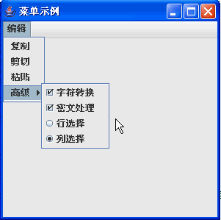
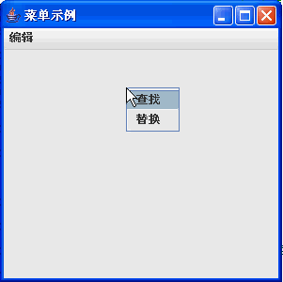
8.2 Swing的常用组件
  例8.10 菜单制作的示例。程序清单见程序MenuProducerExample .java，运行结果见图8-13,8-14.
8-13 运行菜单 8-14运行弹出菜单

Slide 54
8.2 Swing的常用组件
11. JTree
  树形层次结构是一种常用的图形界面形式。通常在文件目录、书目索引、商品目录等应用中都会使用树形层次结构。Java语言中的Swing包提供一种高级组件JTree。通过它可以直接实现树形层次结构。Java中树形层次结构存在特殊性：有且只有一个节点是根节点（没有父节点），每一个节点只有一个父节点。

Slide 55
8.2 Swing的常用组件
JTree组件与其他的Swing组件一样，采用MVC模型。为了实现一种树形结构，首先是用TreeNode接口定义树的节点。然后，将利用已有的树节点创建树的模型。Swing工具集中提供了一个默认的树模型DefaultTreeModel，根据树的模型创建出树形结构。
(1)JTree的创建
  JTree的对象可以通过下列的常用的构造方法来实现：
  JTree()：返回带有示例模型的 JTree。
  JTree(TreeModel newModel)：返回 JTree 的一个实例，它显示根节点 - 使用指定的数据模型创建树。
  JTree(TreeNode root)：返回一个 JTree，指定的 TreeNode 作为其根，它显示根节点。
  JTree(TreeNode root, boolean asksAllowsChildren)：返回一个 JTree，指定的 TreeNode 作为其根，它用指定的方式显示根节点，并确定节点是否为叶节点。

Slide 56
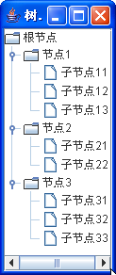
8.2 Swing的常用组件
  例8.11 创建简单树形结构的示例。程序清单见程序JTreeExample .java，运行结果见图8-15.
8-15

Slide 57
8.2 Swing的常用组件
JTable
Swing工具集的JTable组件可以实现二维表格。该组件是一种遵循MVC模型的高级组件，它利用接口TableModel定义表格模型，实现获取表格数据代理。JTable确定表格模型TableModel的视图。一般，建立简单的二维表格可以通过实现TableModel接口的DefaultTableModel类来定义表格模型。然后根据表格模型创建表格。

Slide 58
8.2 Swing的常用组件
  JTable对象的创建
  创建JTable对象可以通过下列的构造方法实现：
  （1）JTable()：构造默认的 JTable，使用默认的数据模型、默认的列模型和默认的选择模型对其进行初始化。
  （2）JTable(int numRows, int numColumns)：使用 DefaultTableModel 创建具有空单元格的 numRows 行和 numColumns 列的 JTable对象。
  （3）JTable(Object[][] rowData, Object[] columnNames)：创建JTable对象，用来显示二维数组 rowData 中的值，其列名称为 columnNames。
  （4）JTable(TableModel model)：创建JTable对象，使用 model 作为数据模型、默认的列模型和默认的选择模型对其进行初始化。
  （5）JTable(TableModel model, TableColumnModel cm)：创建JTable对象，使用 model 作为数据模型、cm 作为列模型和默认的选择模型对其进行初始化。

Slide 59
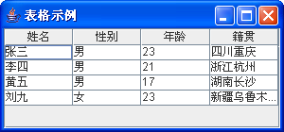
8.2 Swing的常用组件
  例8.12 创建简单表格的示例。程序清单见程序JTableExample .java，运行结果见图8-16.
8-16

Slide 60
8.3 布局管理器
Java语言将GUI组件放置在容器内和布局管理分成功能独立的两部分。容器中可以放置GUI组件，但是容器本身并不管理已容纳GUI组件的布局。而利用布局管理器来管理GUI组件在容器中的布局。实际上，Java语言的java.awt包中定义了一个布局管理器接口LayoutManager，通过实现该接口可以实现组件的布局。
常用实现LayoutManager布局管理器接口的常用类有FlowLayout、BorderLayout、CardLayout、GridLayout、GridBagLayout。以及利用null布局管理方式实现手工布局。

Slide 61
8.3 布局管理器
1.流布局管理器
  类FlowLayout是流布局管理器。这种管理器的特点是，组件在容器内依照指定方向按照组件添加的顺序依次加入到容器中。这个指定方向取决于FlowLayout管理器的组件方向属性。该属性有两种可能：从左到右方向和从右向左方向。在默认情况下，这个指定方向是从左到右的。许多的容器采用流布局管理器作为默认布局管理方式，如JPanel。

Slide 62
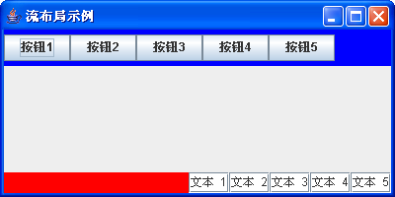
8.3 布局管理器
  例8.13 FlowLayout的示例。程序清单见程序FlowLayoutExample.java，运行结果见图8-17.
图8-17

Slide 63
8.3 布局管理器
2.边界布局管理器
  AWT包的类BorderLayout可以创建边界布局管理器。边界布局管理器可以将容器分成东（BorderLayout.EAST）、西（BorderLayout.WEST）、南（BorderLayout.SOUTH）、北（BorderLayout.NORTH）、中（BorderLayout.CENTER ）五个区域，这五个区域中最多可以放置一个GUI组件。GUI组件可以按照指定的位置在这五个区域中选择其一布局，如果没有指定位置放置GUI组件，边界布局管理器会将该组件放置到容器的中央位置(BorderLayout.CENTER)。边界布局管理器也是JFrame与JApplet的默认布局方式。

Slide 64
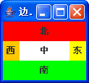
8.3 布局管理器
  8.14 BorderLayout的示例。程序清单见程序BorderLayoutExample.java，运行结果见图8-18.
图8-18

Slide 65
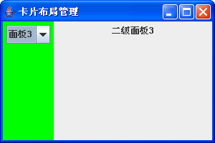
8.3 布局管理器
3.卡片布局管理器
  卡片布局管理器能将容器中的组件看成不同的卡片层叠排列，每次只能显示一张卡片。每张卡片只能容纳一个组件。初次显示时，显示的是第一张卡片。卡片布局管理器是通过AWT包的类CardLayout来创建的。
  例8.15 CardLayout的示例。程序清单见程序CardLayoutExample.java，运行结果见图8-19.
图8-19

Slide 66
8.3 布局管理器
4.网格布局管理器
  网格布局是一种常用的布局方式，将容器的区域被划分成矩形网格，每个矩形大小规格一致，组件可以放置在其中的一个矩形中。Java语言中通过java.awt.GridLayout类创建网格布局管理器对象，实现对容器中的各组件的网格布局排列。具体的排列方向取决于容器的组件方向属性，组件方向属性有两种：从左向右和从右向左。用户可以根据实际要求进行设定方向属性，默认的方向是从右向左。

Slide 67
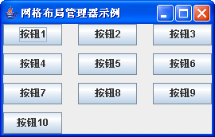
8.3 布局管理器
  例8.16 GridLayout的示例。程序清单见程序GridLayoutExample.java，运行结果见图8-20.
图8-20

Slide 68
8.3 布局管理器
5.网格包布局管理器
  类GridBagLayout创建的网格包布局管理器，与网格布局管理器类似，它可以将容器的显示区域分成很多矩形网格。不同的是，网格包布局管理器使每个GUI组件可以占用一个或多个矩形网格。
  为了实现网格包布局，不但需要类GridBagLayout，而且需要创建GridConstraints（网格包约束）对象。具体步骤是：(1）创建组件和网格包布局管理器对象；
  (2）创建网格包约束GridBagConstraints对象，通过设置和组件有关的的GridBagConstraints对象的属性来限定组件占据空间；
  (3）然后调用GridBagLayout的setContraints()法将组件与此GridBagConstraints对象关联；
  (4）最后再将各组件加入容器中。

Slide 69
8.3 布局管理器
6. null布局管理器
  null布局管理器是空的管理器，这意味着，用户可以利用GUI组件对象的方法setBounds()自行设定各个组件的位置和大小。一般，GUI组件具有setBounds()有两种形式：void setBounds(int x,int y,int width,int height)和setBounds(Rectangle rect)。这种方式应用起来比较复杂，多用于组件可以是随意移动的情况。
例如：
c.setLayout(null);
button1=new JButton("北");
button1.setBounds(120,10,100,50); //放置在(120,10)位置
button2=new JButton("西");
button2.setBounds(20,60,100,50); //放置在(20,６0)位置

Slide 70
8.4 观感效果
Java语言的Swing包提供了可插入观感 (Plug Look-and-Feel)效果的组件。这些组件在不同设置下会显示不同的外观效果，比如，这些组件可以在Window操作系统下显示Unix显示效果的外观。这也充分迎合了用户定制组件外观显示效果的特殊要求。
Java语言提供了可以进行观感设置的相关的类和相关的方法，如javax.swing.UIManager，该类可以追踪当前的观感效果和默认值。对于类UIManager，它有一组设计观感效果设置和获取的方法。其中，UIManager.getInstalledLookAndFeels()可以返回已安装的实现观感效果的数组对象，而UIManager.setLookAndFeel(String className)用来设置观感效果类名。

Slide 71
8.4 观感效果
  如果要设置Java程序的外观可以采用如下的程序段：
  try{
  className=“com.sun.java.swing.plaf.motif.MotifLookAndFeel ”;
  UIManager.setLookAndFeel(className);
  //设置className指定的外观效果；
  SwingUtilities.updateComponentTreeUI(this);
  //用当前外观效果设置所有组件；
  }catch(Exception e){
  System.out.println("Exception happened");
  }
  注意：javax.swing.SwingUtilities是Swing的实用方法集。SwingUtilities类中有一个方法public static void updateComponentTreeUI(Component c)是用当前的外观效果初始化c对象中的所有组件。

Slide 72
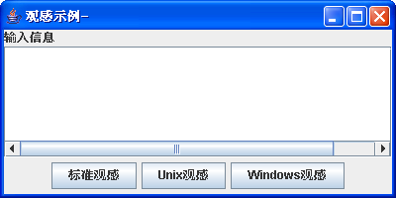
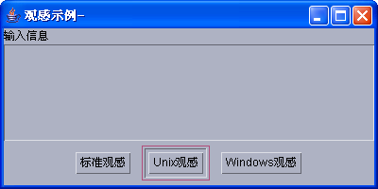
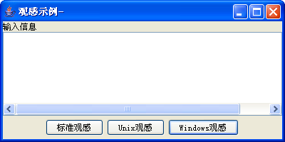
8.4 观感效果
  例8.19 观感效果示例。程序清单见程序FeelLookExample .java，运行结果见图8-22.
表8-23 常见的显示观感类型
观感类型 | 说明
UIManager.getCrossPlatformLookAndFeelClassName() | 该方法可以获取跨平台的默认显示外观
com.sun.java.swing.plaf.motif.MotifLookAndFeel | 提供具有Motif的显示外观。
com.sun.java.swing.plaf.windows.WindowsLookAndFeel | 具有Window操作系统的显示外观。
com.sun.java.swing.plaf.gtk.GTKLookAndFeel | 具有GTK显示外观。不过该观感只对Linux或Unix操作系统有效。
(a)标准显示观感 (b)Motif显示观感 (c)Windows显示观感
图8-22 例8.19 的运行结果

Slide 73
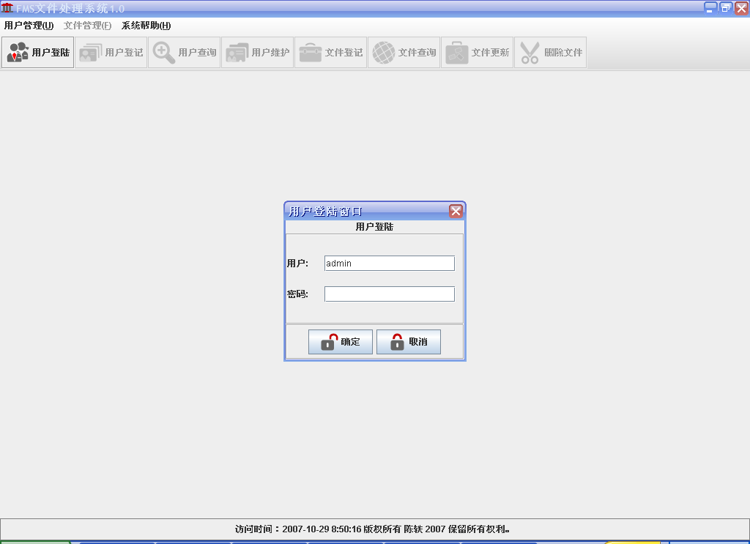
8.4 观感效果
综合应用
  设计一个文件管理系统界面，该系统用户帐号由管理员分配指定，用户可以根据用户名和密码实现登陆。实现文件的保存、删除、修改文件保存属性等。对于管理可以实现用户信息的注册和管理。对于该系统给出必要的使用说明。

Slide 74
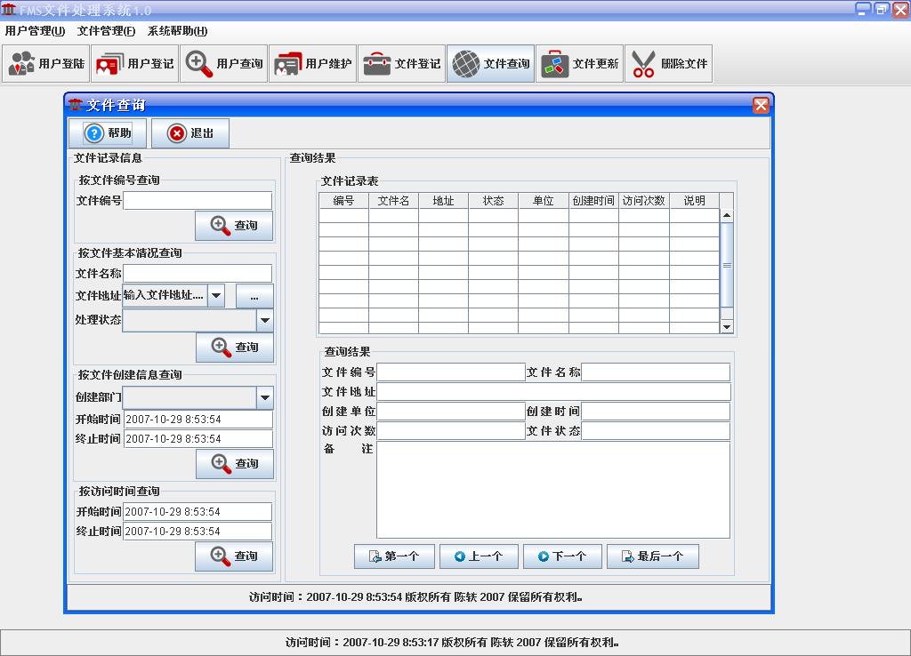
8.4 观感效果

Slide 75
本章小结
本章初步介绍了GUI编程，侧重于Swing包的基本组件和容器组件的介绍。具体涉及的内容包括了Java语言的关于GUI编程的基础类(JFC)，并对AWT包和Swing包中的组件比较。由于Swing包中的GUI组件功能更为强大，并克服了Awt包的一些缺陷。所以，本章对Swing包的基本组件如JLable、JTextField、JPasswordField、JTextArea、JButton等和常见的容器组件如JPanel、JFrame等做一个深入的介绍。
Swing的这些组件可以运用AWT包的５种布局管理器来管理布局方式，此外，满足用户自行定制布局的要求，对null布局管理也做了介绍。
为了让图形界面更为生动，本章还介绍了如何用程序实现观感显示效果等内容。

